Slide 1
Klasa 1 d
Rok szkolny 2015/2016

Slide 2
Jesień za oknem i w klasie

Slide 3
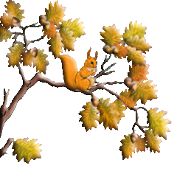
Nasze prace plastyczne

Slide 4
Wspólna praca

Slide 5
„Kosmiczna” lekcja

Slide 6
Elmo i jego Opiekunowie w szkole

Slide 7
Uczymy się zasad

Slide 8
Powtarzamy reguły

Slide 10
Patrzymy…

Slide 11
Karmimy pieska

Slide 12
Witamy się …

Slide 13
Urodziny w klasie

Slide 14
Rozwiązujemy zadania…

Slide 15
Piszemy…

Slide 16
Ćwiczenia śródlekcyjne

Slide 17
Wizyta w kinie

Slide 18
Czekamy na niespodziankę

Slide 19
Kto ?

Slide 20
Mikołaj !!!

Slide 21
Nasi koledzy i koleżanki

Slide 22
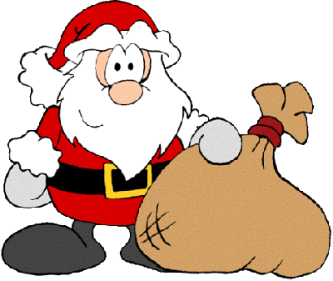
Prezenty

Slide 23
Dziękujemy Mikołajowi

Slide 24
Jesteśmy zadowoleni

Slide 25
Wizyta w bibliotece

Slide 26
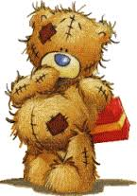
Misie wśród Nas

Slide 27
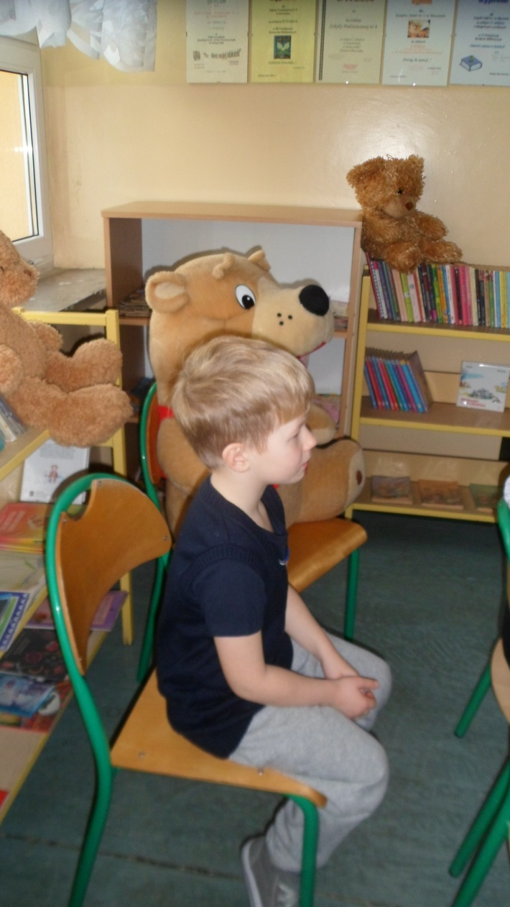
Ciekawostki o misiach

Slide 28
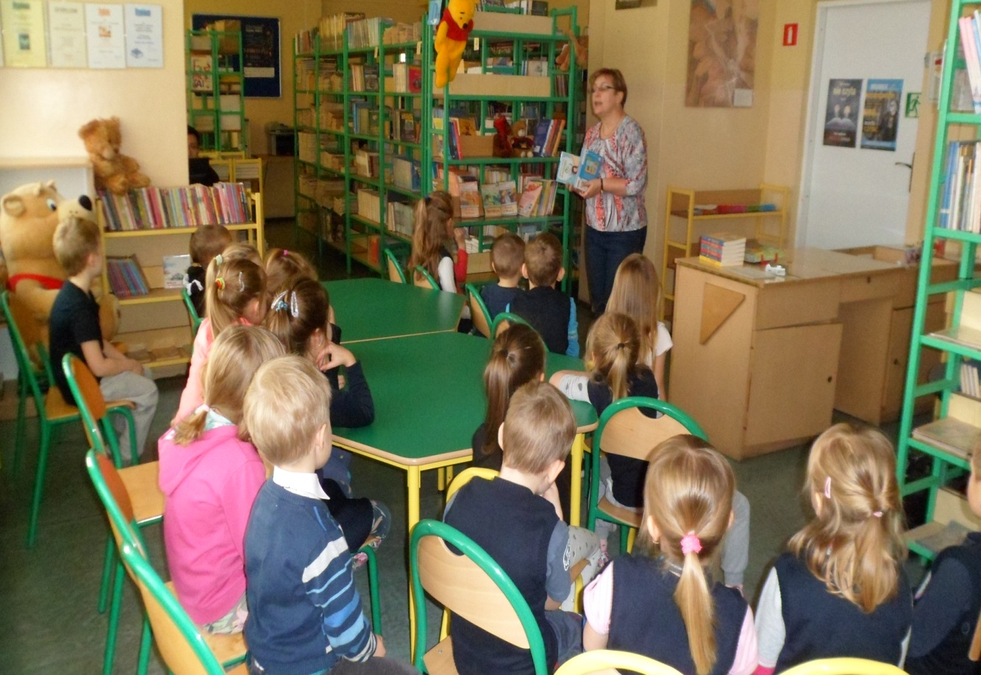
Słuchamy przygód Kubusia Puchatka

Slide 29
Misiowa klasa

Slide 30
Nasze zajęcia dodatkowe

Slide 32
Odwiedziny szczególnego Gościa

Slide 33
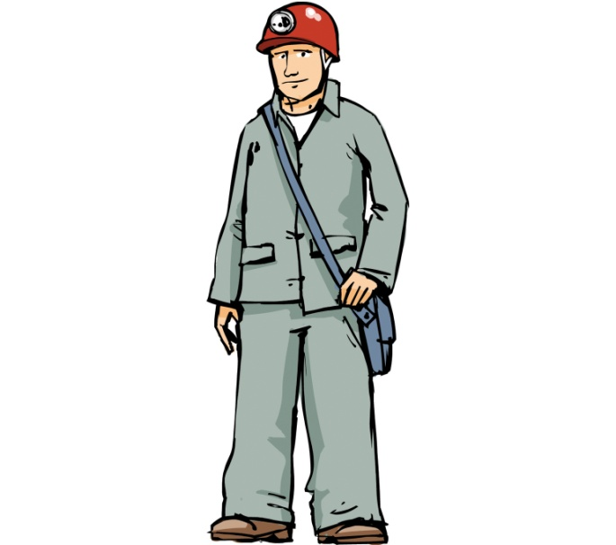
Słuchamy ciekawych informacji o górnictwie

Slide 34
Zadajemy pytania

Slide 35
Oglądamy „cenne skarby”

Slide 37
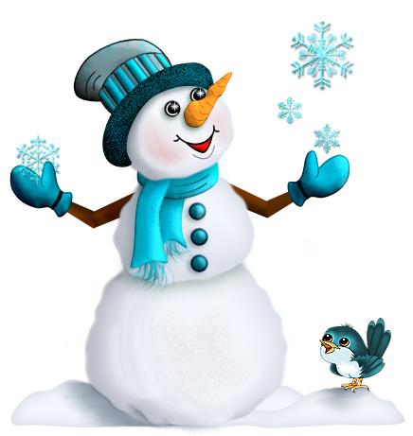
Przerwa świąteczna

